Slide 1
В помощь нотариусу

Slide 2
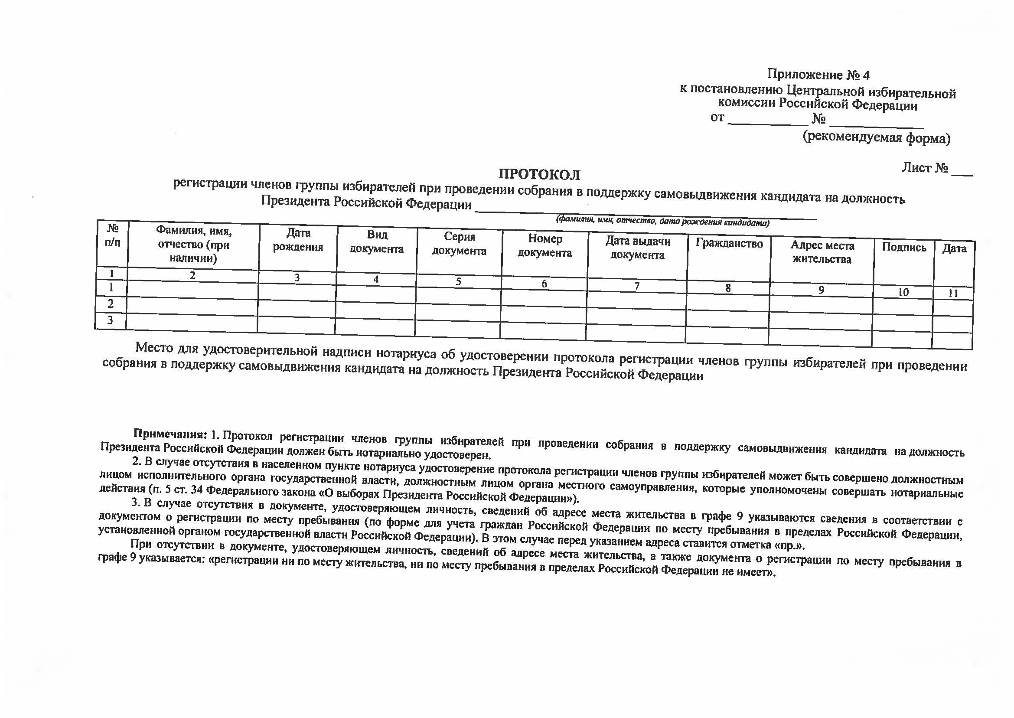

Slide 3
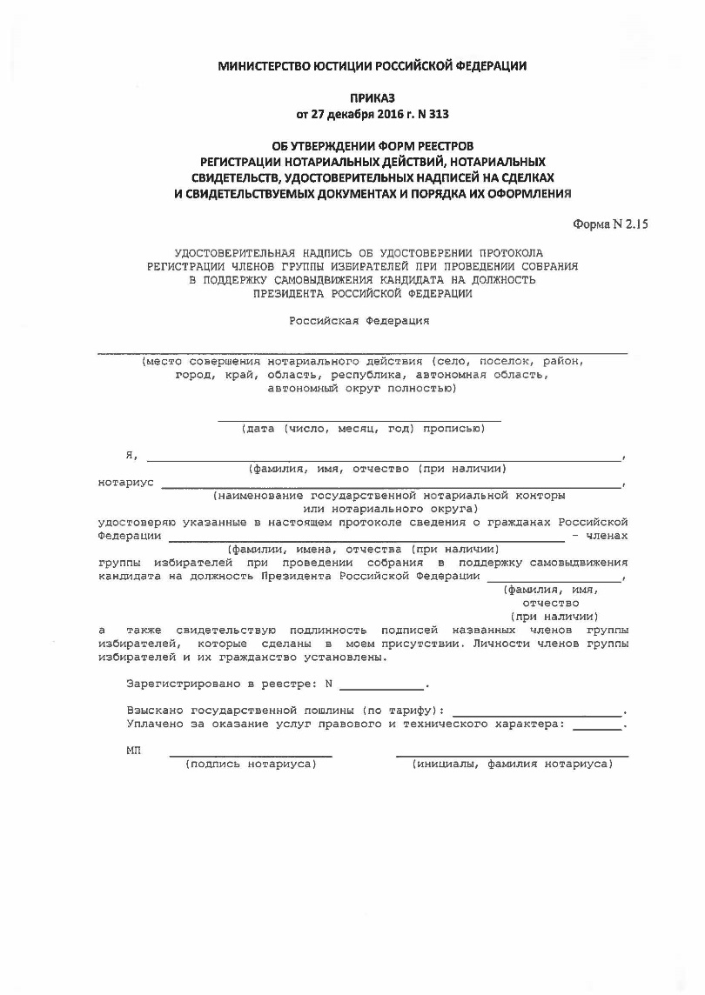

Slide 4
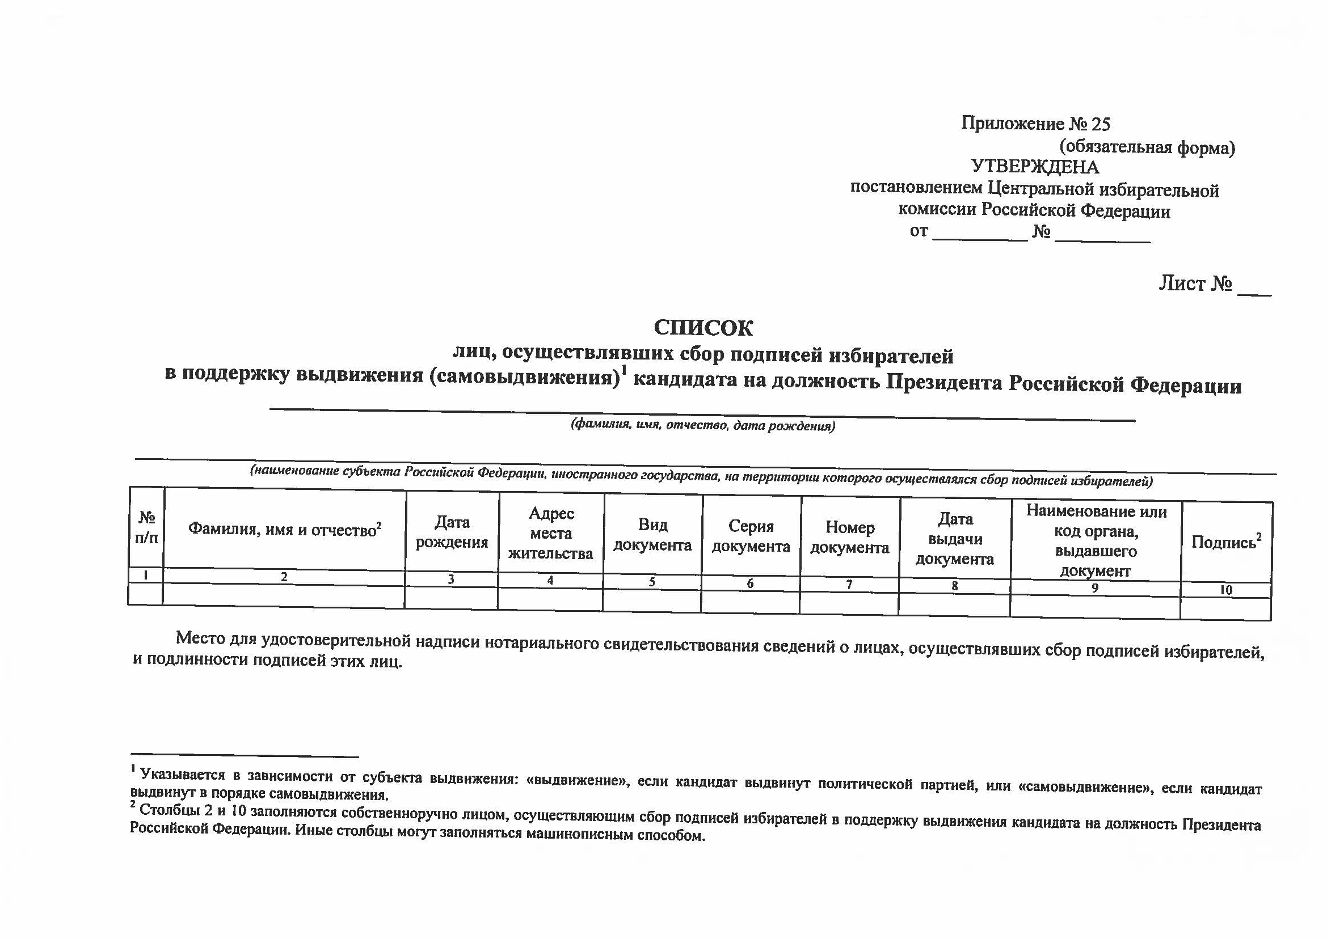

Slide 5
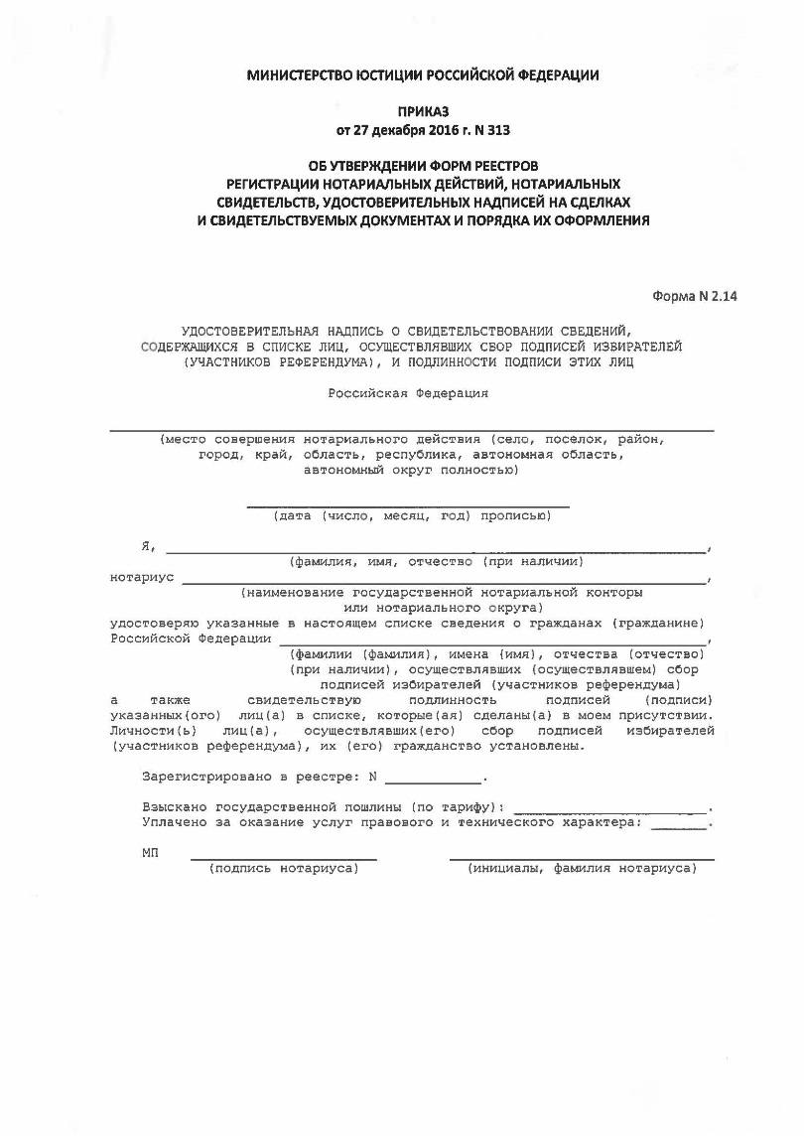

Slide 6
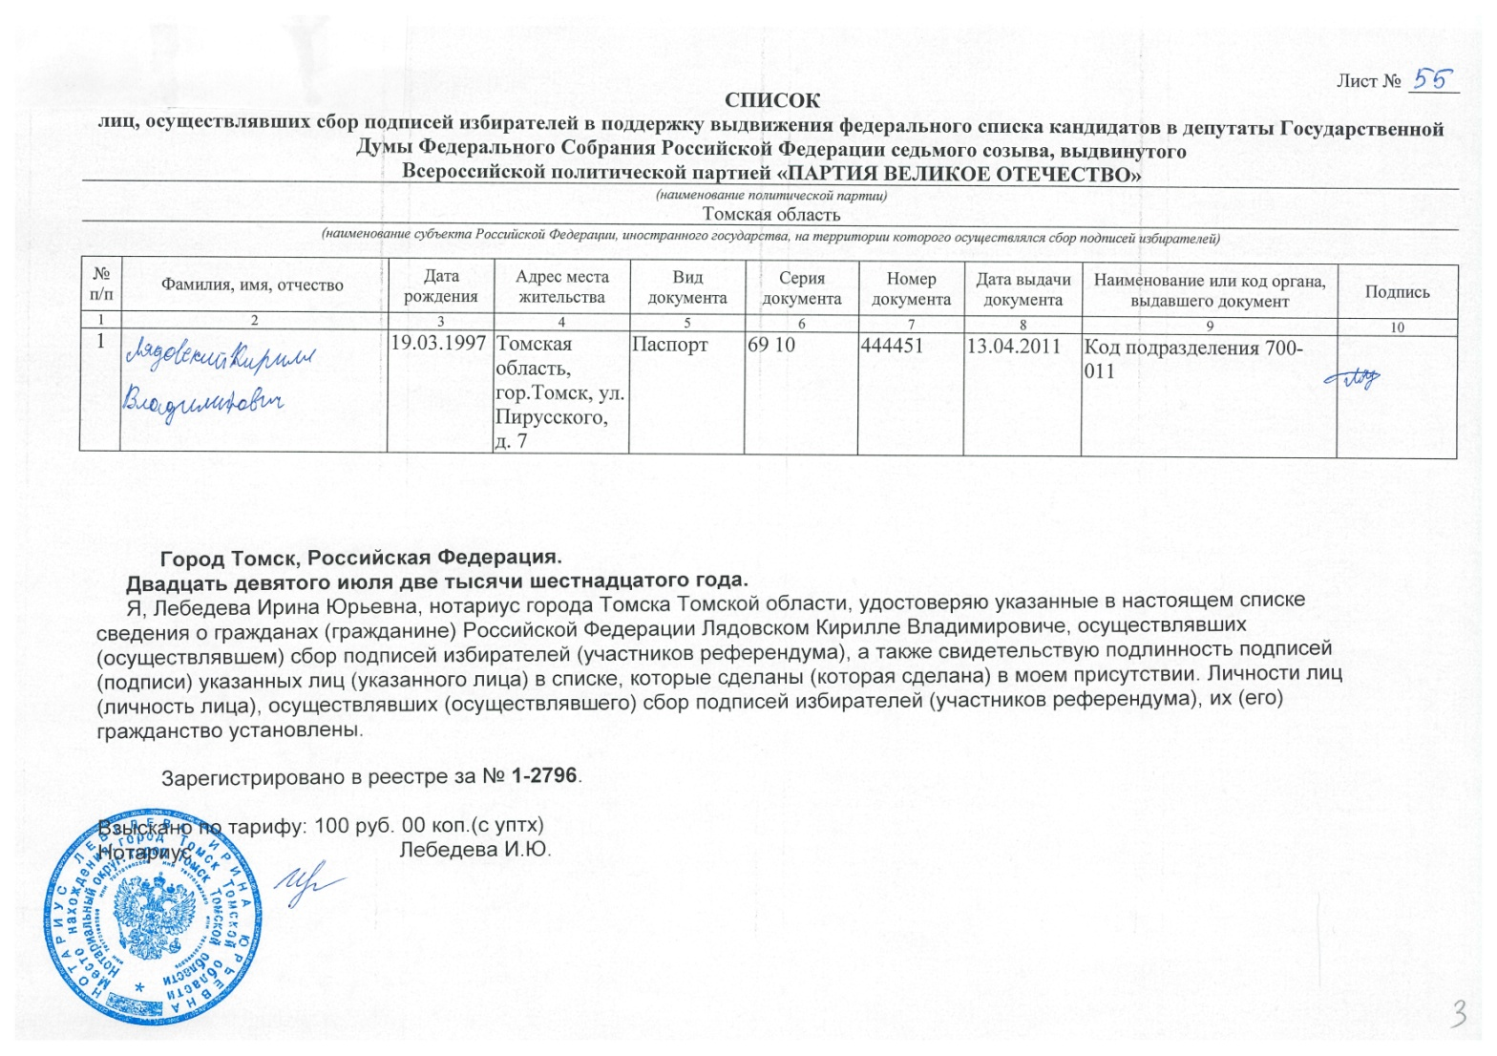
Варианты нотариального удостоверения сведений о лицах, осуществляющих сбор подписей избирателей
Пример № 1

Slide 7
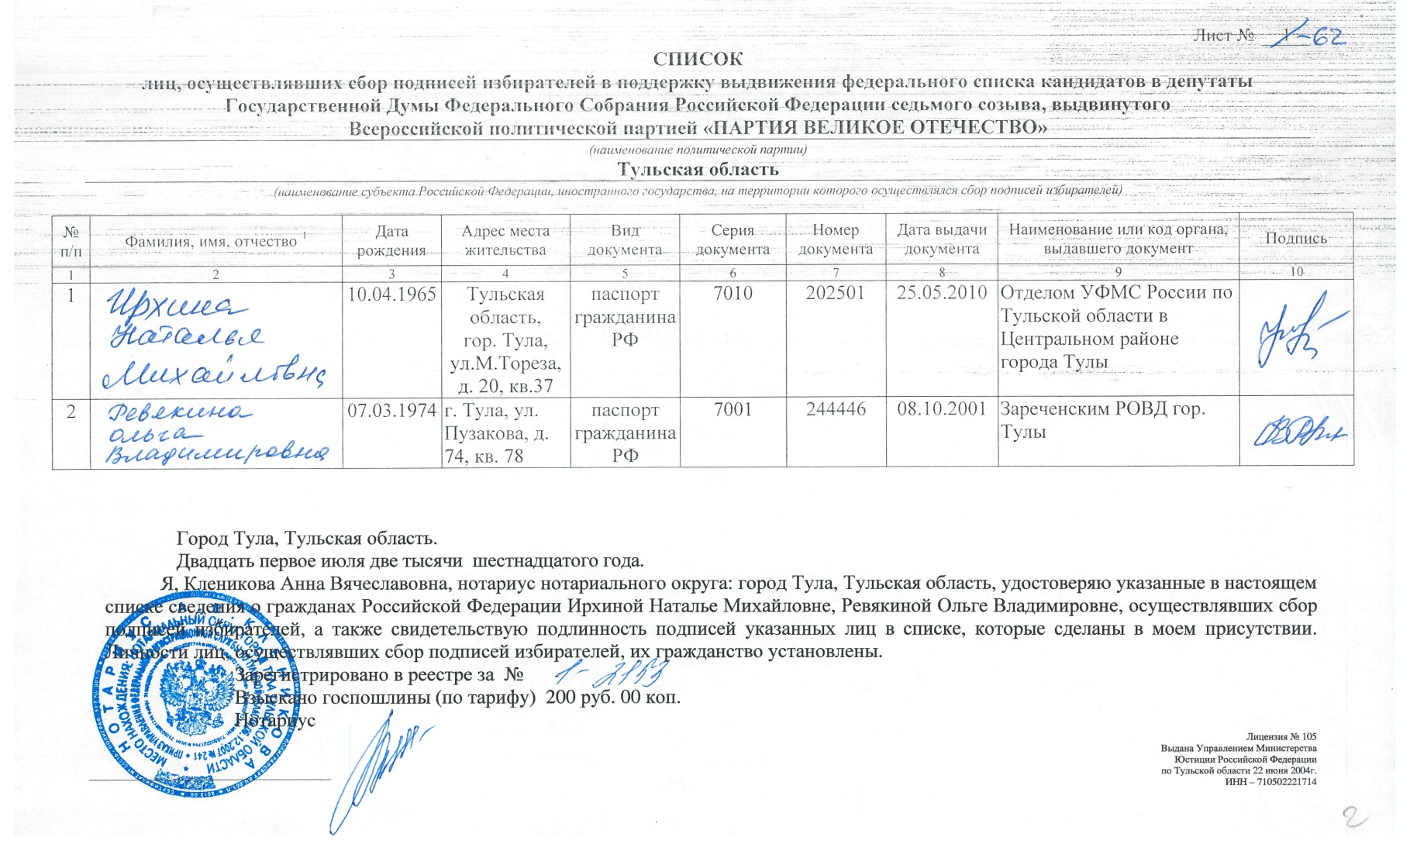
Варианты нотариального удостоверения сведений о лицах, осуществляющих сбор подписей избирателей
Пример № 1
Не указан субъект Российской Федерации

Slide 8
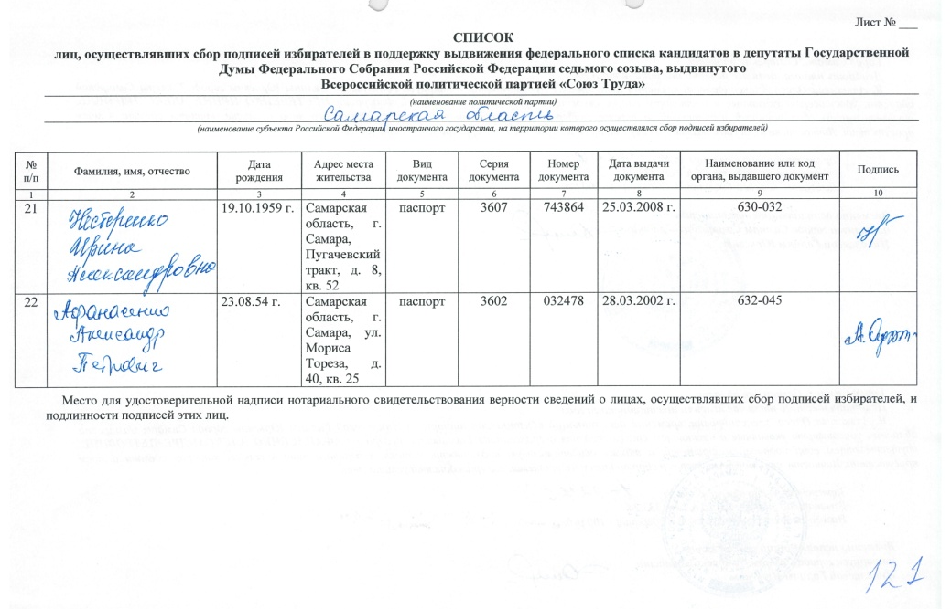
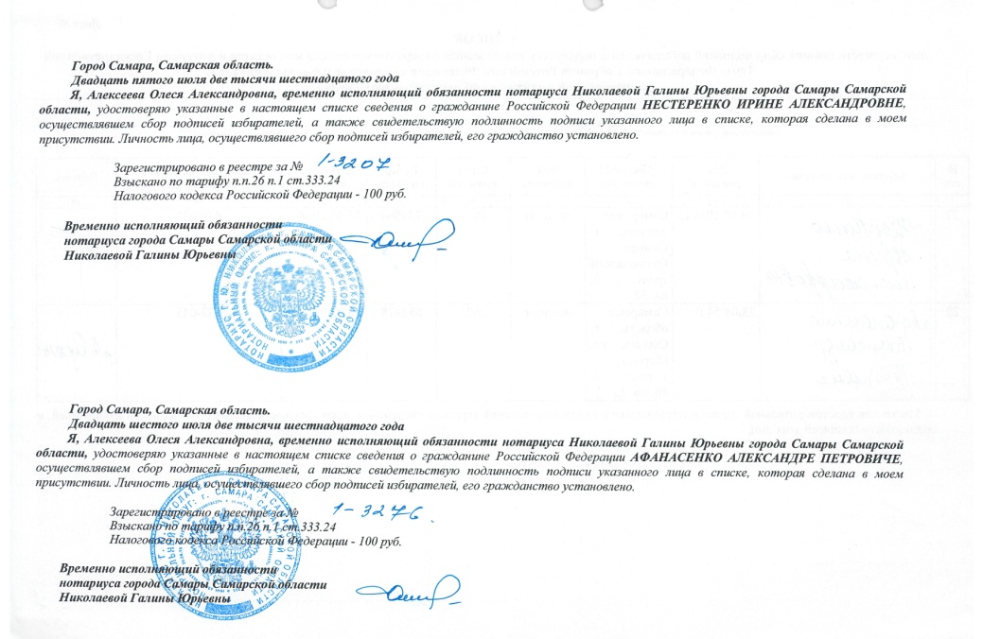
Варианты нотариального удостоверения сведений о лицах, осуществляющих сбор подписей избирателей
Пример № 3

Slide 9
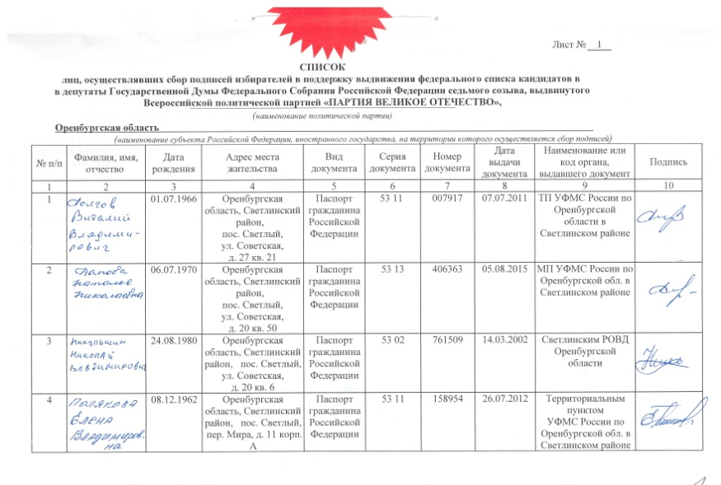
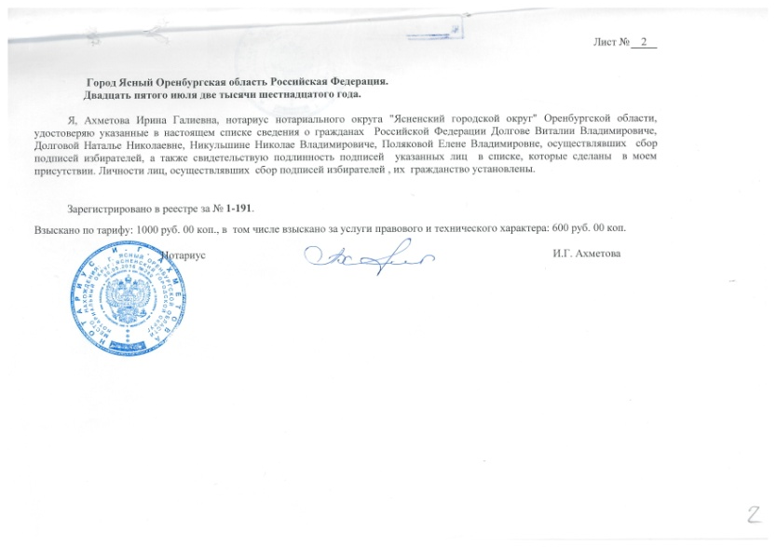
Варианты нотариального удостоверения сведений о лицах, осуществляющих сбор подписей избирателей
Пример № 4

Slide 10
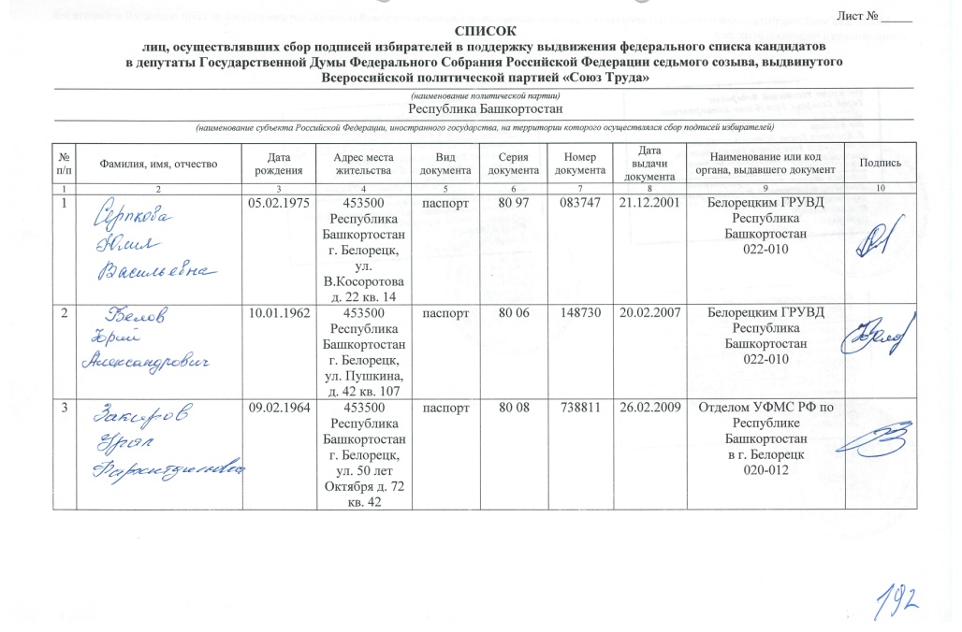
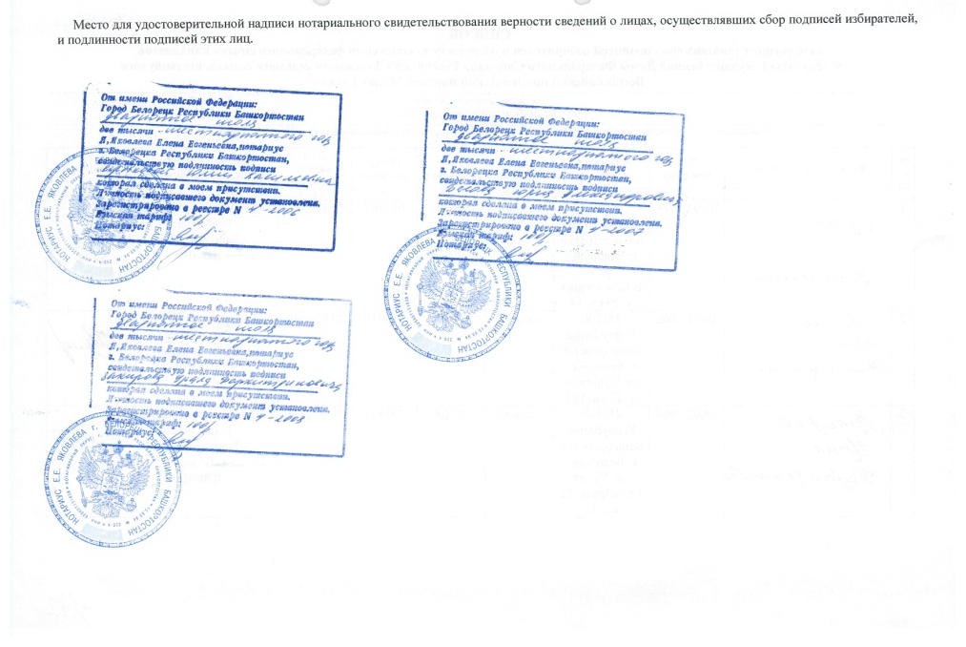
Примеры нотариального удостоверения сведений о лицах, осуществляющих сбор подписей избирателей, выполненные с нарушениями
Пример № 1

Slide 11
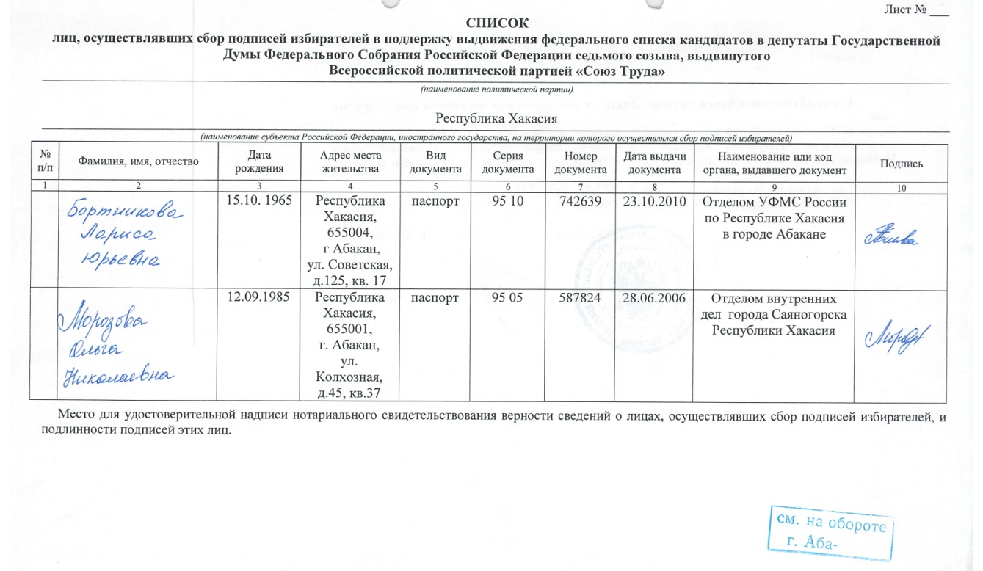
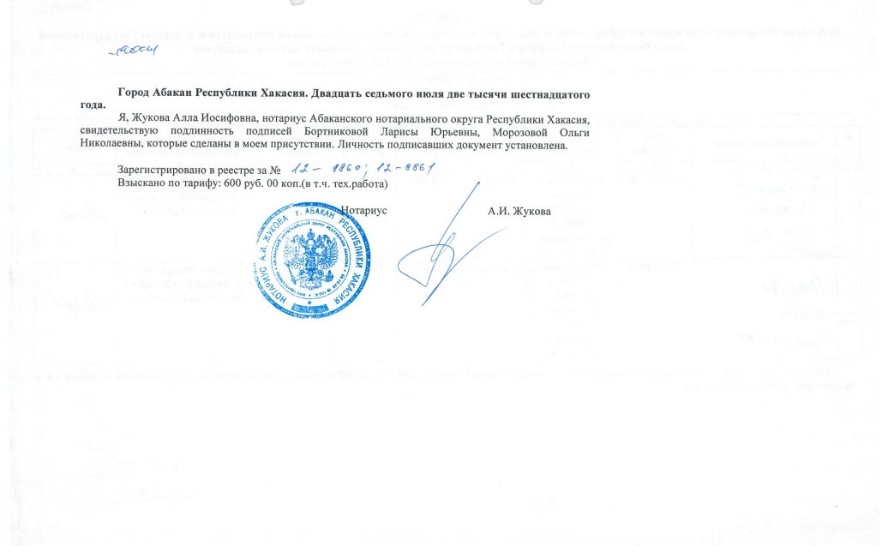
Примеры нотариального удостоверения сведений о лицах, осуществляющих сбор подписей избирателей, выполненные с нарушениями
Пример № 2

